Slide 1

Триггерный эффект периодического силового воздействия на горные породы
А.С. Вознесенский, М.Н. Красилов, Я.О. Куткин, М.Н. Тавостин, А.О. Тютчева, Р.Р. Насибуллин, А.О. Лучникова
Национальный исследовательский технологический университет «МИСиС», Горный институт

Slide 2
Триггерные эффекты при периодических усталостных воздействиях на горные породы
Триггерные эффекты в горных породах, заключающиеся в их разрушении или срыве контактов между отдельными блоками, рассматриваются, как правило, как следствие слабых флюктуаций нагрузки при среднем ее значении, близком к прочности прочности.
В данном докладе рассматриваются результаты экспериментов по циклическим механическим воздействиям на образцы горных пород при постоянной и увеличивающейся максимальной нагрузке в цикле, что приводит к усталостному снижению их прочности и последующему разрушению.

Slide 3
Оборудование и методы исследования

Slide 4
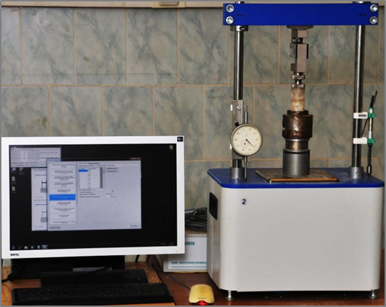
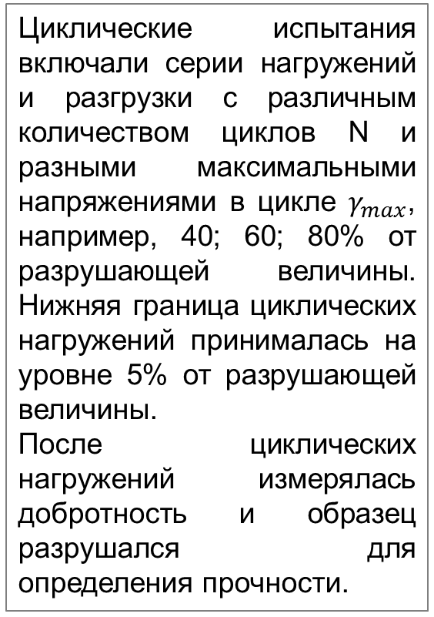
Механические испытания по заданной программе, установка «АСИС», ООО «НПО ГЕОТЕК»
Квазистатические (медленные) изменения нагрузки
Циклические испытания включали серии нагружений и разгрузки с различным количеством циклов N и разными максимальными напряжениями в цикле $γ_{max}$, например, 40; 60; 80% от разрушающей величины. Нижняя граница циклических нагружений принималась на уровне 5% от разрушающей величины.
После циклических нагружений измерялась добротность и образец разрушался для определения прочности.

Slide 5
Механические испытания, установка «АСИС»
Схема экспериментальной установки для испытаний образцов пород при изгибе
Образец породы
Верхний пуансон
Деформометр прогиба
Индикатор деформаций
Датчик вертикальных перемещений
Динамометр
АЕ-преобразователь
Тензорезистор
Компенсационный тензорезистор

Slide 6
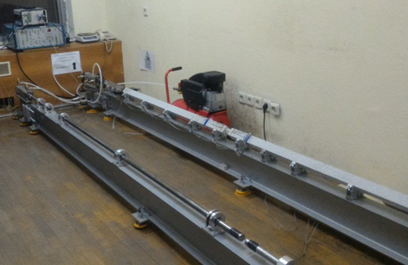
Механические ДИНАМИЧЕСКИЕ испытания
Динамические изменения нагрузки
Внешний вид установки для динамических испытаний образцов горных пород с регистрирующей системой QM-Box и АЭ-системой АФ-15

Slide 7
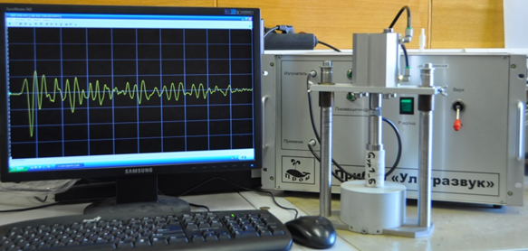
акустические испытания
Прибор «Ультразвук» для измерения скоростей продольной и поперечной упругих волн

Slide 8
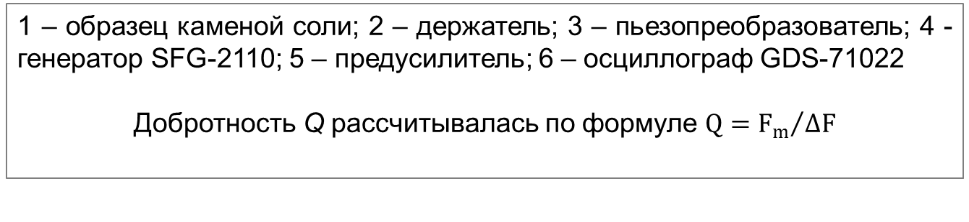
акустические испытания
1 – образец каменой соли; 2 – держатель; 3 – пьезопреобразователь; 4 - генератор SFG-2110; 5 – предусилитель; 6 – осциллограф GDS-71022
Добротность Q рассчитывалась по формуле $Q={F_{m}}/{∆F}$

Slide 9
Взаимосвязи между акустической добротностью Q, прочностями горных пород при их монотонном уменьшении от количества циклов нагружения N
Породы: известняк, травертин, габбро, гипсосодержащие породы

Slide 10
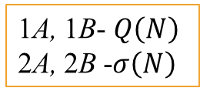

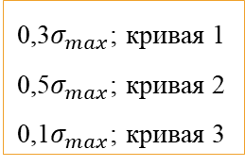

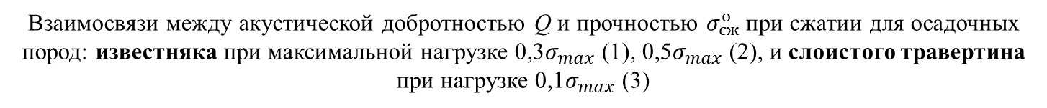

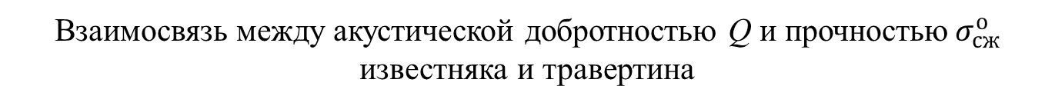
Взаимосвязь между акустической добротностью Q и прочностью${ σ}_{сж}^{о}$ известняка и травертина
Взаимосвязи между акустической добротностью Q и прочностью $σ_{сж}^{о}$ при сжатии для осадочных пород: известняка при максимальной нагрузке 0,3$σ_{max}$ (1), 0,5$σ_{max}$ (2), и слоистого травертина при нагрузке 0,1$σ_{max}$ (3)
Акустическая добротность Q
Прочность $σ_{сж}^{о}$, МПа
Прочность $σ_{сж}^{о}$, МПа
1А, 1B- $Q\left(N\right)$
2A, 2B -$σ\left(N\right)$
2
1B
2B
1A
0,3$σ_{max}$; кривая 1
0,5$σ_{max}$; кривая 2
0,1$σ_{max}$; кривая 3
3
2A
1
Количество циклов N
Акустическая добротность Q
Известняк, Тигинское месторождение:
(1) $σ_{сж}^{о}=31.11×\ln\left(Q\right)+71.44$ и (2) $σ_{сж}^{о}=28.34×\ln\left(Q\right)+62.03$
коэффициенты детерминации: $\text{R}\text{1}\text{2}\text{ = 0.98}$ и R₂² = 0.92

Slide 11

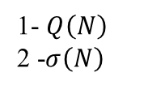
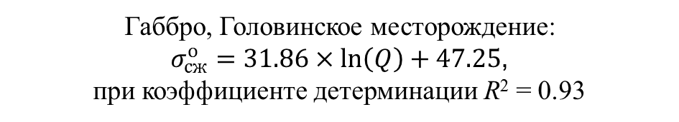

Взаимосвязь между акустической добротностью Q и прочностью${ σ}_{сж}^{о}$ габбро
Остаточная прочность $σ_{сж}^{о}$, МПа
Остаточная прочность $σ_{сж}^{о}$, МПа
Акустическая добротность Q
2
1
Количество циклов N
Акустическая добротность Q
1- $Q\left(N\right)$
2 -$σ\left(N\right)$
Габбро, Головинское месторождение:
$σ_{сж}^{о}=31.86×\ln\left(Q\right)+47.25$,
при коэффициенте детерминации R² = 0.93

Slide 12
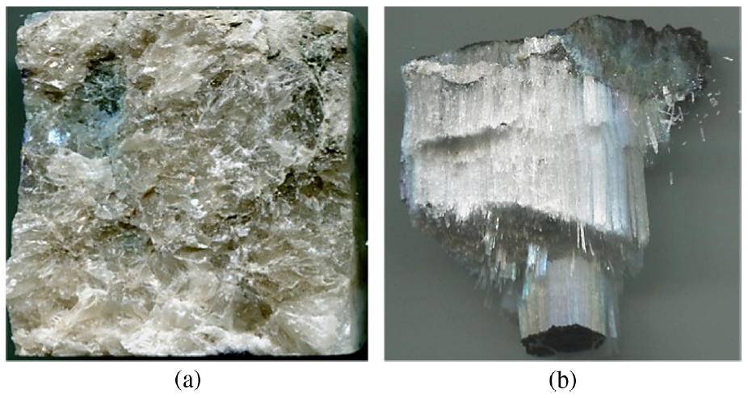
Образцы гипсосодержащих пород
a – пятнистый гипс; b - селенит
Исследовались цилиндрические образцы гипсосодержащих пород Новомосковского месторождения диаметром 30 и 80 мм при сжатии и растяжении по бразильской схеме,

Slide 13
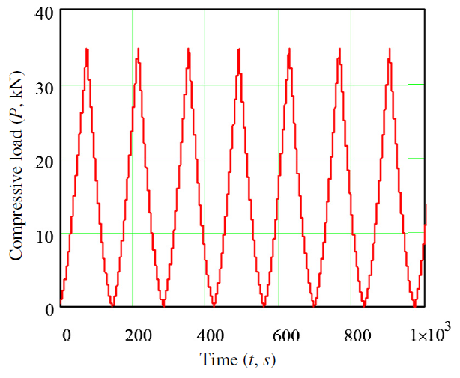
ИЗМЕНЕНИЕ НАГРУЗКИ НА ОБРАЗЕЦ

Slide 14
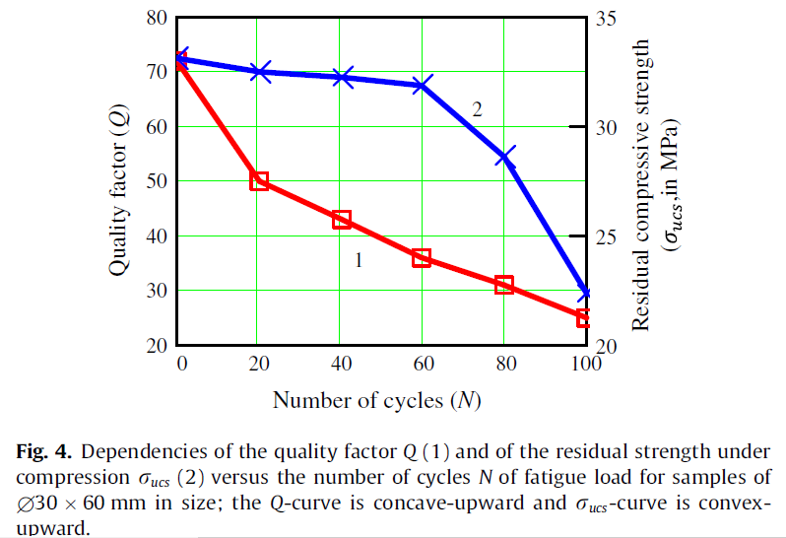

Зависимости $σ\left(N\right)$ и $Q\left(N\right)$
30х60 мм

Slide 15
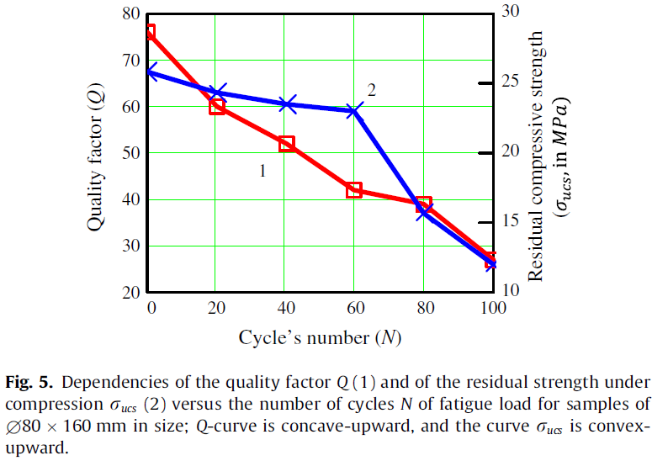
Зависимости $σ\left(N\right)$ и $Q\left(N\right)$
80х160 мм

Slide 16
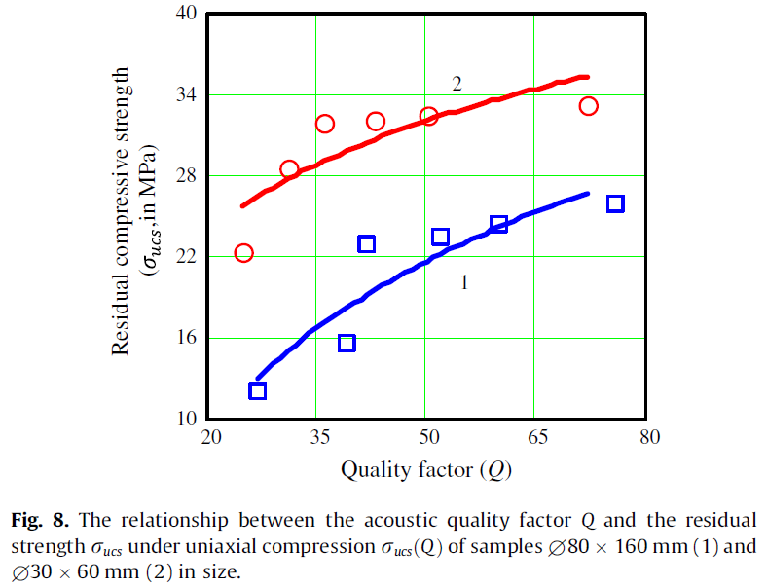

Зависимости $σ\left(Q\right)$

Slide 17
Установление взаимосвязи между акустической добротностью и прочностью горных пород при их немонотонном изменении в зависимости от N
Породы: мрамор (месторождения острова Thassos, Греция), каменная соль (Тульская площадь)

Slide 18


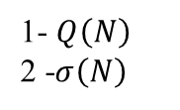

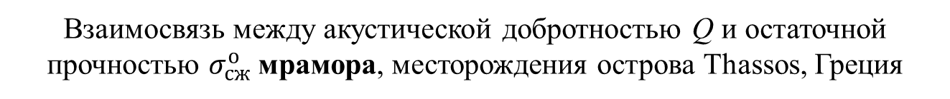
Взаимосвязь между акустической добротностью Q и остаточной прочностью $σ_{сж}^{о}$ мрамора, месторождения острова Thassos, Греция
Акустическая добротность Q
Остаточная прочность$σ_{сж}^{о}$, МПа
Остаточная прочность $σ_{сж}^{о}$ , МПа
1
D
2
2
D
A
C
C
A
B
1
B
Количество циклов N
Акустическая добротность Q
1- $Q\left(N\right)$
2 -$σ\left(N\right)$
Происходит восстановление геоматериала
Мрамор месторождений острова Thassos:
участок А : $σ_{сж}^{о}=46.49×\ln\left(Q\right)+64.87$
коэффициент детерминации R² = 0.79

Slide 19
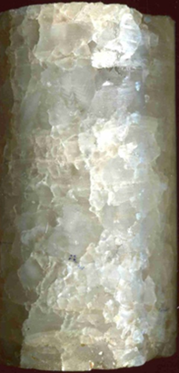
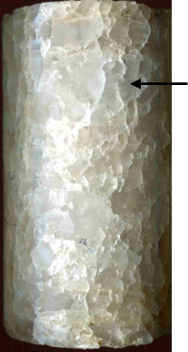
Образцы каменной соли
Образцы каменной соли были извлечены из поисковой скважины 3П, пробуренной с отбором керна по соляным отложениям предполагаемой рабочей толщи ПХГ в интервале глубин 835.6-887.7 м и вмещающие её породы в интервалах 775.0-835.6 м и 887.7-949 м. Соль из этой скважины имеет разнозернистую структуру и слоистую текстуру. Из кернов, извлеченных из скважин, изготавливались образцы цилиндрической формы диаметром 36.6 мм и высотой 73.2 мм с отношением высоты к диаметру 2:1 по ГОСТ 21153.2-84.
До испытания
После испытания

Slide 20
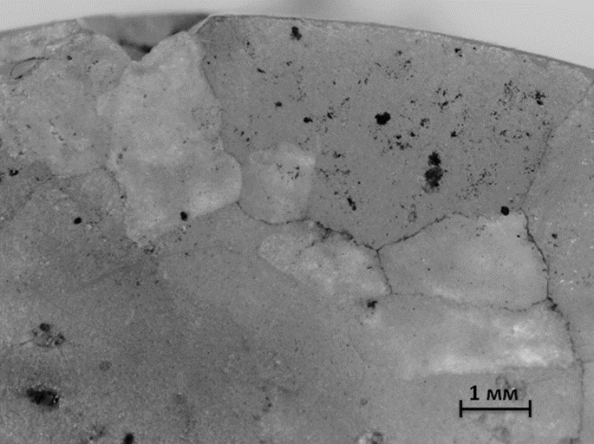
Образцы каменной соли
Размер зерен галита 0.4–20 мм

Slide 21
Зависимость прочности от количества циклов нагружения
Немонотонный характер изменения прочности

Slide 22
Зависимость добротности от количества циклов нагружения
Немонотонный характер изменения добротности

Slide 23
взаимоЗависимостИ прочности и добротности
Графики зависимости прочности и добротности на стадии уменьшения прочности при γ = 40 (1), 60 (2), 80 % (3)

Slide 24
Зависимости скорости упругих волн от количества циклов нагружения
Графики зависимости скоростей упругих волн от N

Slide 25
ЗависимостЬ ДИНАМИЧЕСКОГО МОДУЛЯ УПРУГОСТИ от количества циклов нагружения
Графики зависимости динамического модуля упругости от N

Slide 26
Циклические испытания
Уплотнение
Разрыхление

Slide 27
Изменение прочности при квазистатических и динамических воздействиях
Породы: мраморизованные известняки, образцы размерами 25х25х50 мм, месторождение Перевальное, Республика Дагестан

Slide 28
Изменение прочности при квазистатических и динамических воздействиях
Зависимости акустической добротности Q (1) и прочности σ_{ст} (2) при квазистатических испытаниях образцов, наблюдается восстановление геоматериала
Зависимости акустической добротности Q (1) и прочности σ_{ст} (2) при динамических испытаниях образцов, восстановления не наблюдается

Slide 29
Установление взаимосвязей между акустическими свойствами и прочностью горных пород при изгибе образцов
Породы: гипсосодержащие породы Новомосковского месторождения

Slide 30
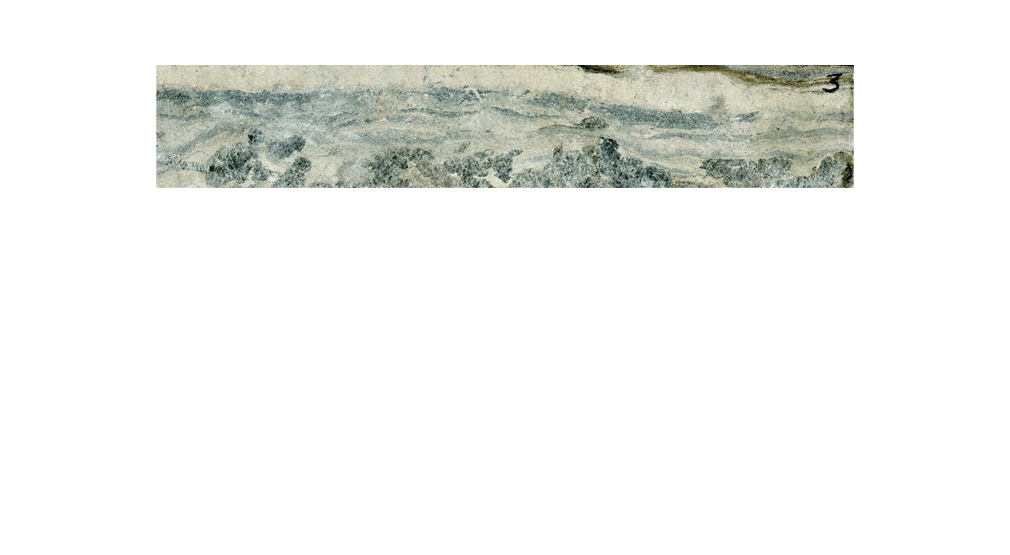
Циклические нагружения при изгибе гипсосодержащих пород
Внешний вид образца-балки и схема нагружения
Вид сбоку на образец-балку гипсосодержащей породы рзмерами 40х40х200 мм (a) и ориентировочная схема расположения минералов (b), на которой области доломита светлые, гипса заштрихованные, буквой T отмечено положение тензорезистора в нижней части балки, а точки приложения нагрузки показаны черными треугольниками.

Slide 31
Циклические нагружения при изгибе гипсосодержащих пород
Области нагрузок и режимы деформирования при изгибе
Средний предел прочности, = 1
3. Границы хрупкого разрушения
Граница между пластическим деформированием и хрупким разрушением
2. Пластические деформации, малоцикловая усталость
Граница между упругим и пластическим деформированием
1. Упругое деформирование, многоцикловая усталость
Нет нагрузки, = 0

Slide 32
Циклические нагружения при изгибе гипсосодержащих пород
Испытания проводились в следующей последовательности.
1. Измерялись скорости упругих волн и акустическая добротность Q. Скорости волн измерялись по времени прохождения импульса, а добротность резонансным методом.
2.Устанавливалась нагрузка первой серии из 100 циклических нагружений. Проводилась первая серия нагружений. Регистрировалась нагрузка и вертикальные смещения центральной части образца-балки, а также показания тензорезистора, наклеенного в нижней части. И активность акустической эмиссии в полосе частот 25-200 кГц.
3. Если образец не разрушался, измерялись скорости упругих волн и добротность в соответствии с п. 1. Затем производилась следующая серия нагружений при увеличенной максимальной нагрузке в цикле по сравнению с предыдущей, как описано в п. 2.
4. Если образец разрушался, испытания прерывались.

Slide 33


Циклические нагружения при изгибе гипсосодержащих пород
Изменение нагрузки P на образец и деформации в центре нижней части при максимуме в цикле P_{max}=2.40 кН, серия из 100 циклов
Event rate, $\dot{N_{Σ}}$, imp/s
Load, kN
$$\dot{N_{Σ}}$$
Time, min
Event rate, $\dot{N_{Σ}}$, imp/s
Gage strain
$$\dot{N_{Σ}}$$
Time, min

Slide 34
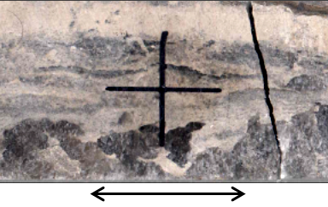
Циклические нагружения при изгибе гипсосодержащих пород
Изменение нагрузки P на образец и деформации в центре нижней части при максимуме в цикле Pmax=2.45 кН
Вид сбоку на балку после разрушения. Стрелкой показано положение тензорезистора. Трещина разрушения выходит за его пределы.

Slide 35
Циклические нагружения при изгибе гипсосодержащих пород
Суммарная акустическая эмиссия
Графики суммарной АЕ N_{Σ} в зависимости от количества циклов усталостных нагружений M при различных нагрузках на различных шкалах вертикальной оси (a) и (b).

Slide 36
Циклические нагружения при изгибе гипсосодержащих пород
Зависимость параметра поврежденности от количества циклов усталостного нагружения
Параметр поврежденности
где ω_{i} – текущее значение параметра поврежденности после i-той серии;
– текущее значение суммарной АЭ от начала нагружения;
N_{f} – значение суммарной АЭ при разрушении, N_{f} = 5226 имп.
Damage, ω
Number of cycles, M

Slide 37
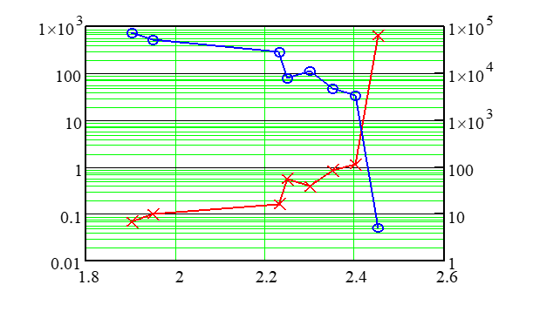

Циклические нагружения при изгибе гипсосодержащих пород
Зависимости суммарной АЭ и длительности жизни от максимальной нагрузки в цикле P_{max}
Время жизни (Fatigue life)
Event rate, $\dot{N_{Σl}}$, imp/cycle
Fatigue life, M_{l}, cycles
Суммарная АЭ (Events rate)
Load, kN

Slide 38
Выводы
Периодические квазистатические циклические механические воздействия на одни породы приводят к снижению прочности и разрушению, а на другие - к восстановлению прочности
Динамические механические воздействия по сравнению с квазистатическими приводят к снижению прочности без ее восстановления
Триггерное влияние периодических усталостных механических воздействий определяется типом горных пород и их величиной по отношению к прочности, а также видом напряженного состояния
Работы проведены при поддержке РФФИ, гранты 14-05-00362 и 17-05-00570.

Slide 39
Публикации авторов в области прогнозирования прочности горных пород при усталостных циклических нагружениях и связанных темах
Voznesenskii AS, Kutkin YO, Krasilov MN, Komissarov AA. Predicting fatigue strength of rocks by its interrelation with the acoustic quality factor. Int J Fatigue 2015;77:194–8. doi:10.1016/j.ijfatigue.2015.02.012.
Voznesensky AS, Kutkin YO, Krasilov MN. Interrelation of the acoustic Q-factor and strength in limestone. J Min Sci 2015;51:23–30. doi:10.1134/S1062739115010044.
Voznesenskii AS, Krasilov MN, Kutkin YO, Tavostin MN, Osipov YV. Features of interrelations between acoustic quality factor and strength of rock salt during fatigue cyclic loadings. Int J Fatigue 2017;97:70–8. doi:10.1016/j.ijfatigue.2016.12.027.
Voznesenskii AS, Kutkin YO, Krasilov MN, Komissarov AA. The influence of the stress state type and scale factor on the relationship between the acoustic quality factor and the residual strength of gypsum rocks in fatigue tests. Int J Fatigue 2016;84:53–8. doi:10.1016/j.ijfatigue.2015.11.016.
Voznesensky AS, Krasilov MN, Kutkin YO, Koryakin V V. Field trial of Anker-Test device for nondestructive rock bolt control using shock response spectrum analysis. Gorn Zhurnal 2016:33–6. doi:10.17580/gzh.2016.12.07.
Voznesenskiy AS, Koryakin V V., Voznesenskiy EA. Physico-technical evaluation of shock response spectrum method for strata bolting control. Gorn Zhurnal 2015:17–20. doi:10.17580/gzh.2016.03.03.
Куткин Я.О., Красилов М.Н., Насибуллин Р.Р. Установка для изучения свойств горных пород при динамических воздействиях // Горный информационно-аналитический бюллетень. – 2017. – № 12. – С. 146-152.
Вознесенский А. С., Красилов М. Н., Куткин Я. О., Тавостин М. Н. Лабораторная система для расширенных испытаний образцов горных пород при изгибе // Горный информационно-аналитический бюллетень. – 2018. – № 10. – С. 132-137. DOI: 10.25018/0236-1493-2018-10-0-132-137.

Slide 40
БЛАГОДАРЮ ЗА ВНИМАНИЕ!

